Slide 1
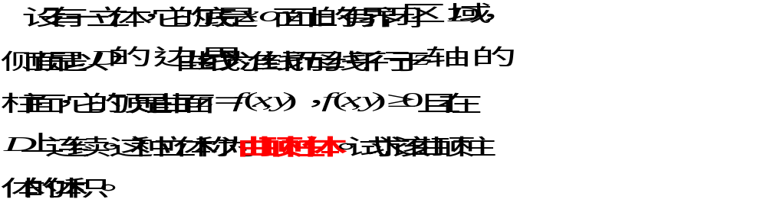
§6.2 二重积分的计算
一、二重积分的几何意义
1.曲顶柱体的体积

Slide 2
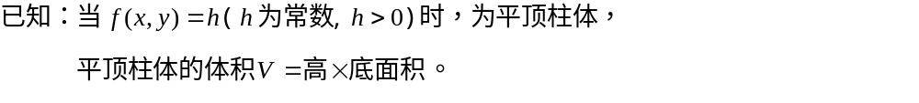

Slide 3
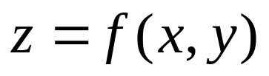
z
o
y
D
x

Slide 4
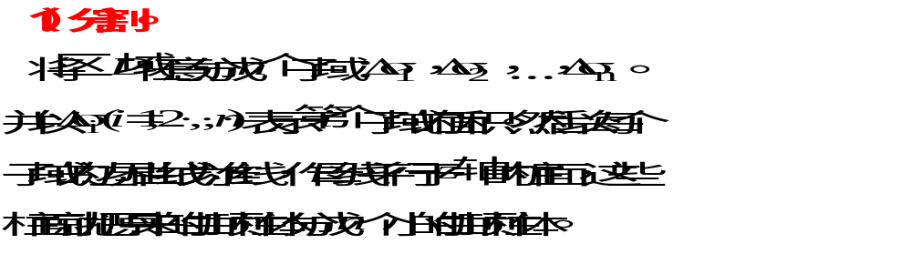
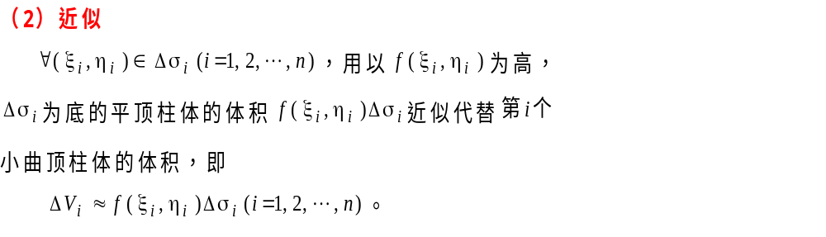

Slide 5

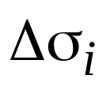
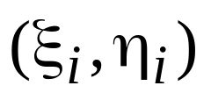
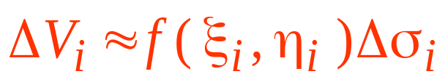
z
o
y
x

Slide 6
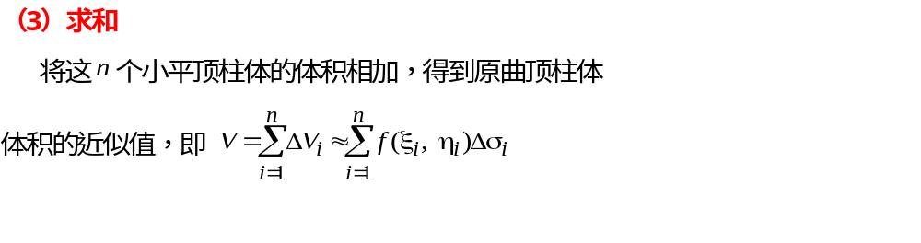
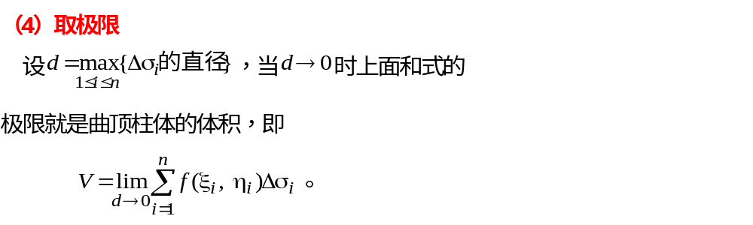

Slide 7
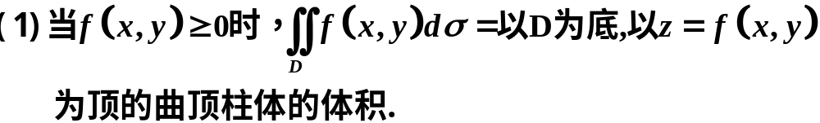
注：二重积分的几何意义
z
o
y
D
x

Slide 8
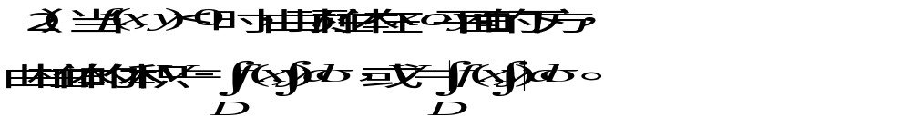
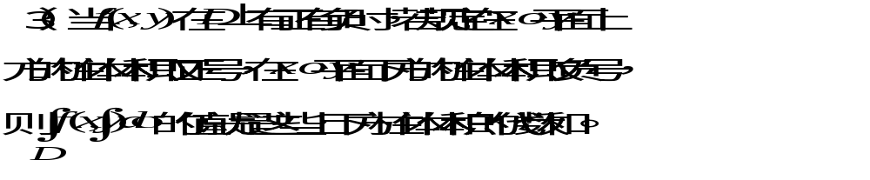

Slide 9
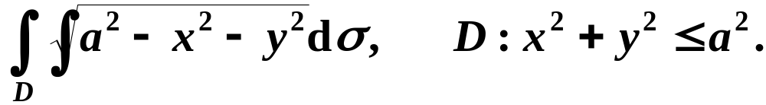

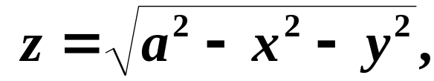

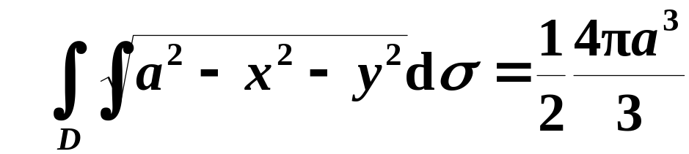


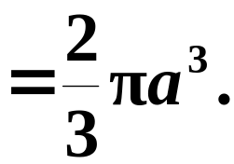

例1.
根据二重积分的几何意义判断积分的值.
解
投影区域为圆域
被积函数半球面为
由二重积分得几何意义

Slide 10
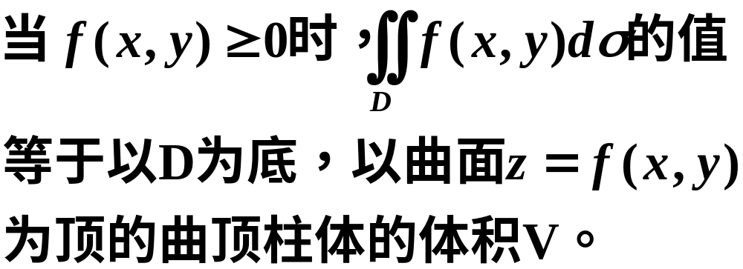
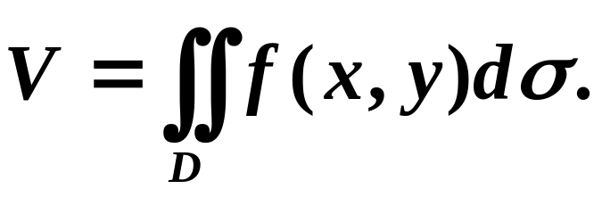
二、直角坐标系中二重积分的计算
z
o
y
D
x

Slide 11
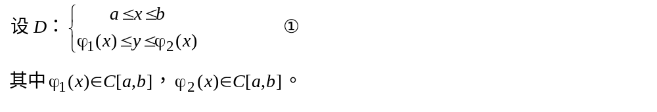
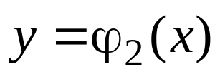
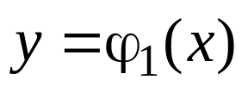
y
y
D
D
x
x
o
a
b
o
a
b

Slide 12
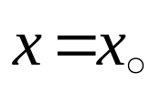



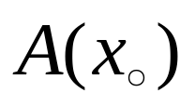

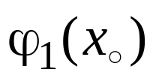
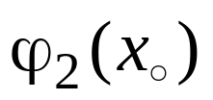



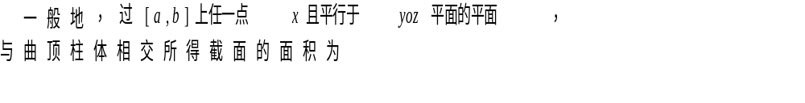
Z’
z
y’
D
y
o
x

Slide 13
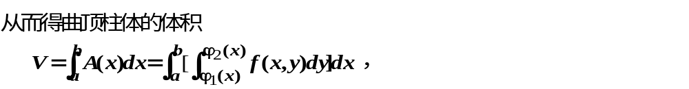
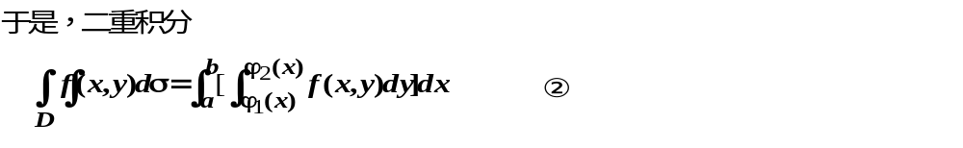
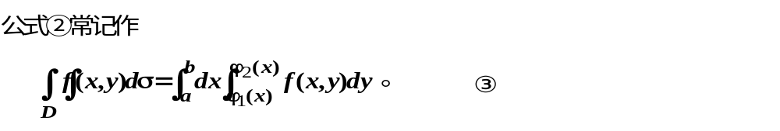

Slide 14
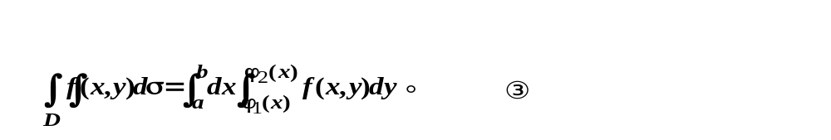
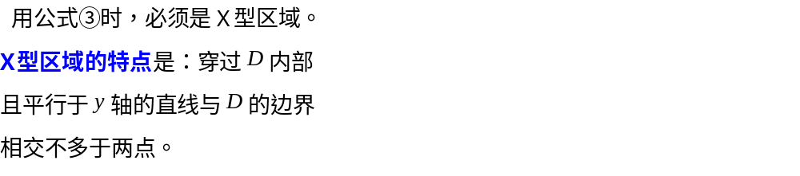
y
D
x
o
a
x
b

Slide 15
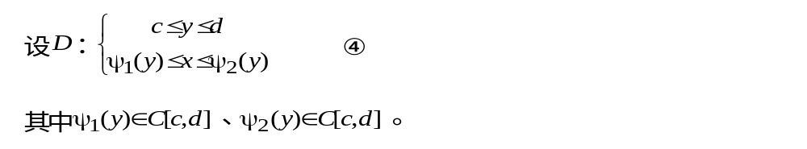




y
y
D
D
x
x
o
o

Slide 16
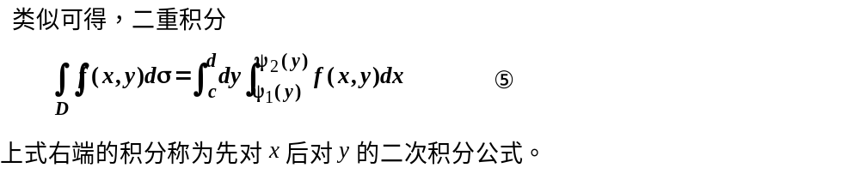
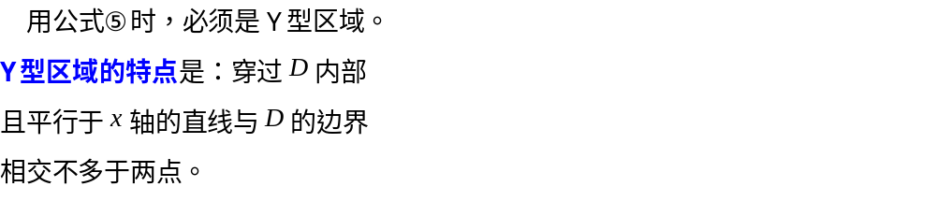



y
D
o
x

Slide 17
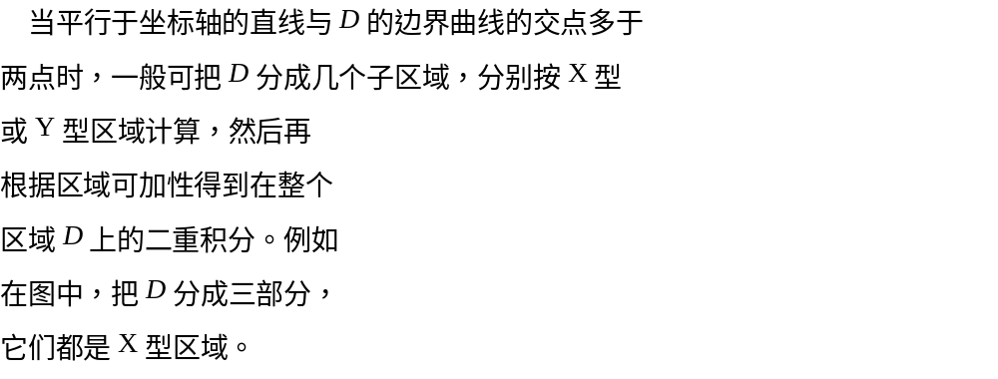
3．积分区域D既不是X型区域也不是Y型区域。
y
D2
D1
D3
o
x

Slide 18
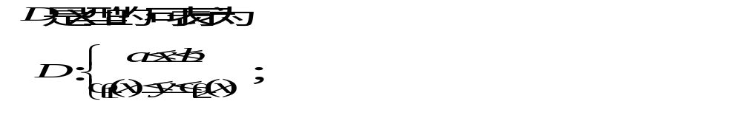



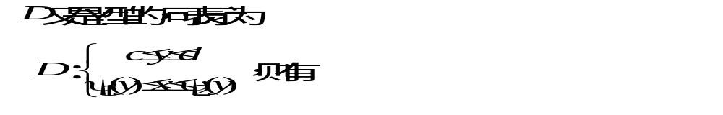


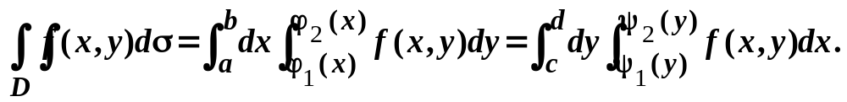
y
o
x

Slide 19





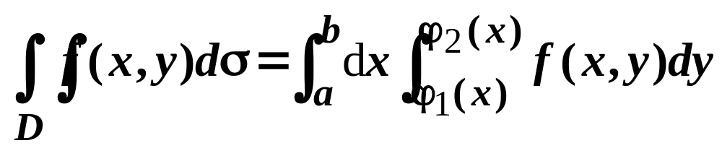
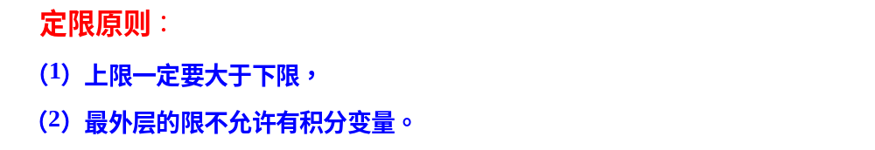
二重积分化为二次积分时，确定积分限是关键。
y
D
x
o

Slide 20
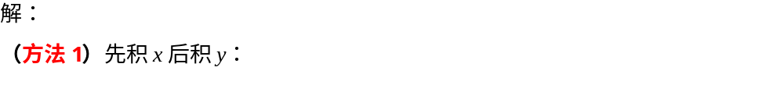


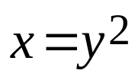



y
y
o
x

Slide 21
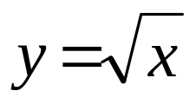
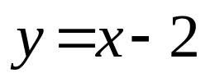

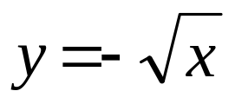
y
D2
D1
o
x
4

Slide 22


y
1
y
o
x

Slide 23
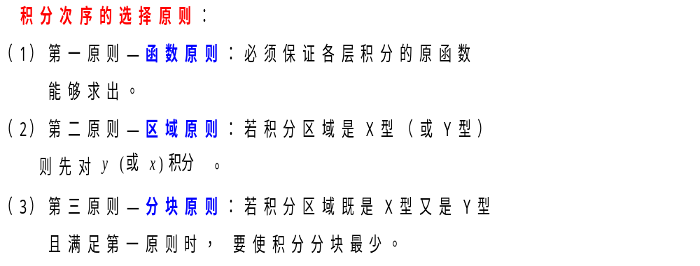

Slide 24
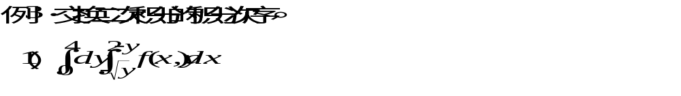
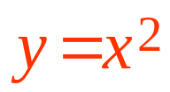



y
(2, 4)
4
-2
o
2
x
改变二次积分次序的关键是正确画出积分区域的
图形，要经历 “由限画图”和“由图定限”两个过程。

Slide 25
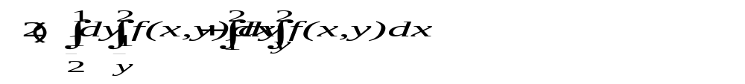





y
2
1
o
1
2
x

Slide 26






z
y
D
o
y
x
o
x

Slide 27


Slide 28




Slide 29





D
o
x

Slide 30








D
o
x

Slide 31




Slide 32


①

Slide 33








（1）极点在积分区域D的外部
D
D
D
o
o
x
x

Slide 34


（2）极点在积分区域D的边界上
D
o
x

Slide 35



（3）极点在积分域D的内部
D
o
x

Slide 36

o
x

Slide 37




y
x
o

Slide 38




y
x
o

Slide 39




z
y
o
D
y
o
x
x

Slide 40



在直角坐标系中，闭区域D的面积

Slide 41











Slide 42

四、二重积分的一般换元法则

Slide 43




Slide 44

















Slide 45



Slide 46



Slide 47


Slide 48


Slide 49


Slide 50




Slide 51






解：

Slide 52
作业：
P93-97：
周一：
1(2), 3(2)(4), 4(1)(3), 6(1),
7(3)(6)(9), 8(2)(4),
周三：
9(2)(4), 10(2)(3)(6),
11(1)(4), 12(2)(3), 13(2)(3), 14(1), 16.

